Slide 1
课程专题二：概率图模型方法

Slide 2
内容
数据似然
无监督
有监督
带监督信息的有向图模型
Naïve Bayes
Logistic Regression
Probabilistic Matrix Factorization

Slide 3
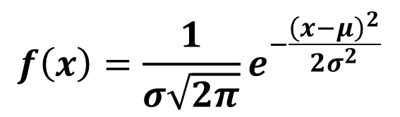
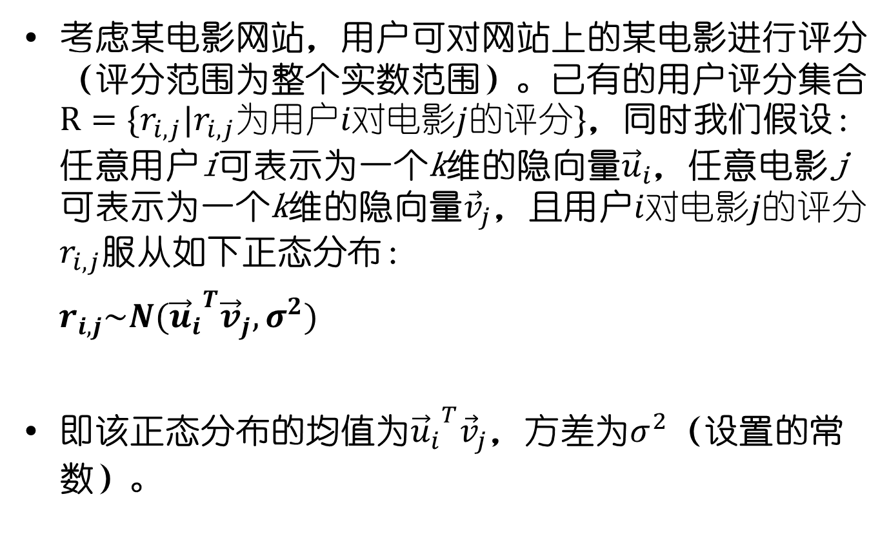
Probabilistic Matrix Factorization
考虑某电影网站，用户可对网站上的某电影进行评分（评分范围为整个实数范围）。已有的用户评分集合$R=\{r_{i,j}|r_{i,j}为用户i对电影j的评分\}$，同时我们假设：任意用户i可表示为一个k维的隐向量${\vec{u}}_{i}$，任意电影j可表示为一个k维的隐向量${\vec{v}}_{j}$，且用户$i对电影j的评分r_{i,j}$服从如下正态分布：
$r_{i,j}\sim N({{\vec{u}}_{i}}^{T}{\vec{v}}_{j},σ^{2})$
即该正态分布的均值为${{\vec{u}}_{i}}^{T}{\vec{v}}_{j}$，方差为$σ^{2}$（设置的常数）。
$$f\left(x\right)=\frac{1}{σ\sqrt{2π}}e^{−\frac{{\left(x−μ\right)}^{2}}{2σ^{2}}}$$

Slide 4
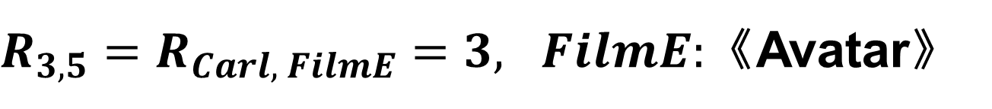

电影评分矩阵 $R_{ij}$
 | Alex | Bob | Carl | Doge | Elf | Ford | Gail | Heil | Ilya
FilmA | 5 |  |  | 4 | 3 |  | 4 |  | 1
FilmB |  | 4 |  |  | 2 | 3 |  | 5
FilmC |  |  | 3 |  | 5 |  |  |  | 2
FilmD |  | 3 |  |  | 1
FilmE |  |  | 3 |  | 3 | 4 |  | 5
FilmF | 4 |  |  |  | 4 | 5 |  |  | 2
FilmG
FilmH |  | 2 |  |  | 2 | 3 |  | 5
FilmI |  |  |  |  | 3 |  |  | 5
$R_{3,5}=R_{Carl, FilmE}=3, FilmE:$《Avatar》

Slide 5


Probabilistic Matrix Factorization
利用最大化数据似然的原则，估算每个用户$i$的隐向量${\vec{u}}_{i}$，和每个电影$j$的隐向量${\vec{v}}_{j}$。
U
V
R
$$fixed σ$$
$$p(r_{ai}=r)=N(\vec{u_{a}}∙\vec{v_{i}}, σ)$$

Slide 6

Probabilistic Matrix Factorization
最大化数据似然
$$\prod_{r_{i,j}∈R}{p(r_{i,j}|u_{i},v_{j})}$$
等价于如下最小化问题：
$$\underset{{\vec{u}}_{i},{\vec{v}}_{j}}{argmin}{\sum_{r_{i,j}∈R}{{(r}_{i,j}−{{{\vec{u}}_{i}}^{T}{\vec{v}}_{j})}^{2} }}$$

